Slide 1
TS-x31P2 | TS-431X2 | TS-431XeU
無論晝夜，皆享 snapshot 快照體驗
QNAP Systems, Inc
Notes:
如果已聽過上週直播發表會的朋友，就會知道我們接下來 QTS 4.3.4 也即將（突破先例）的在 ARM 架構上的 NAS 支援 snapshot 服務啦
錯過上週發表會的朋友也不要擔心，你可以到我們 QNAP 官網找到直播的存檔複習~
回到今天的主題！我們今天要介紹的就是一個全新的支援 snapshot 的四核心 NAS 系列唷，
(下一頁)

Slide 2
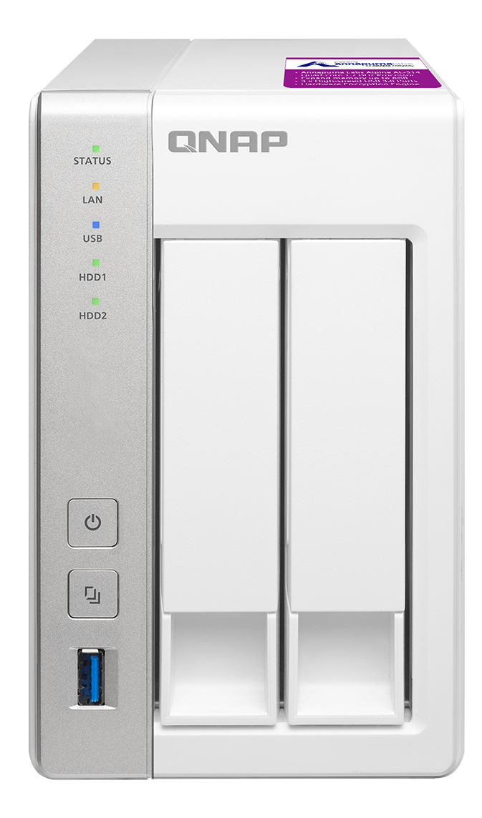
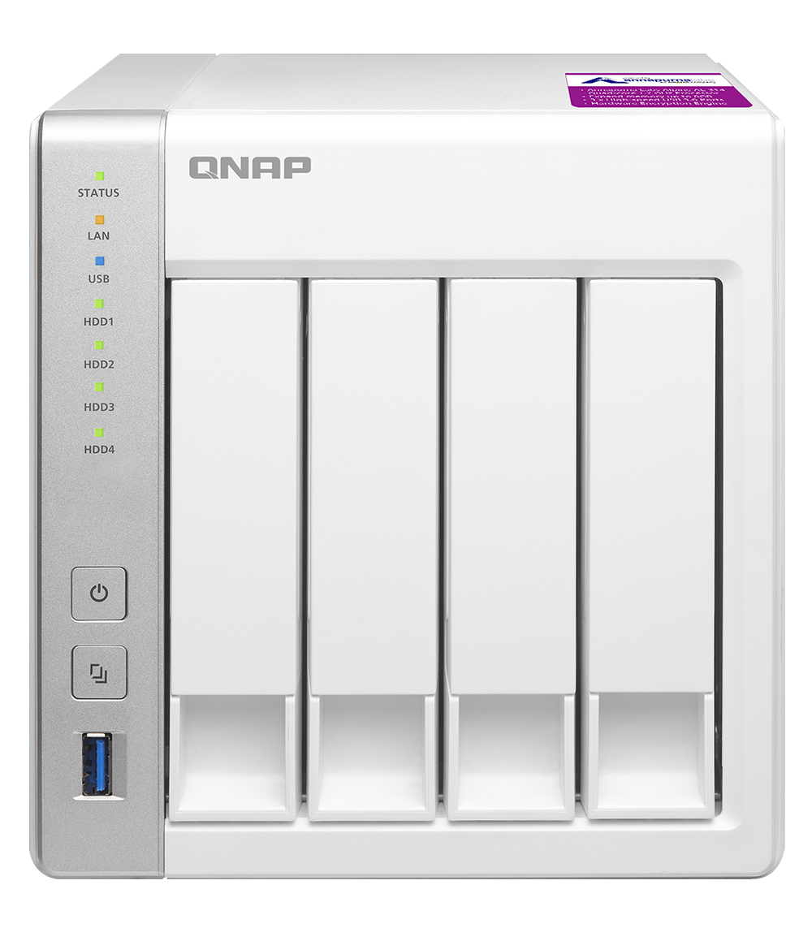
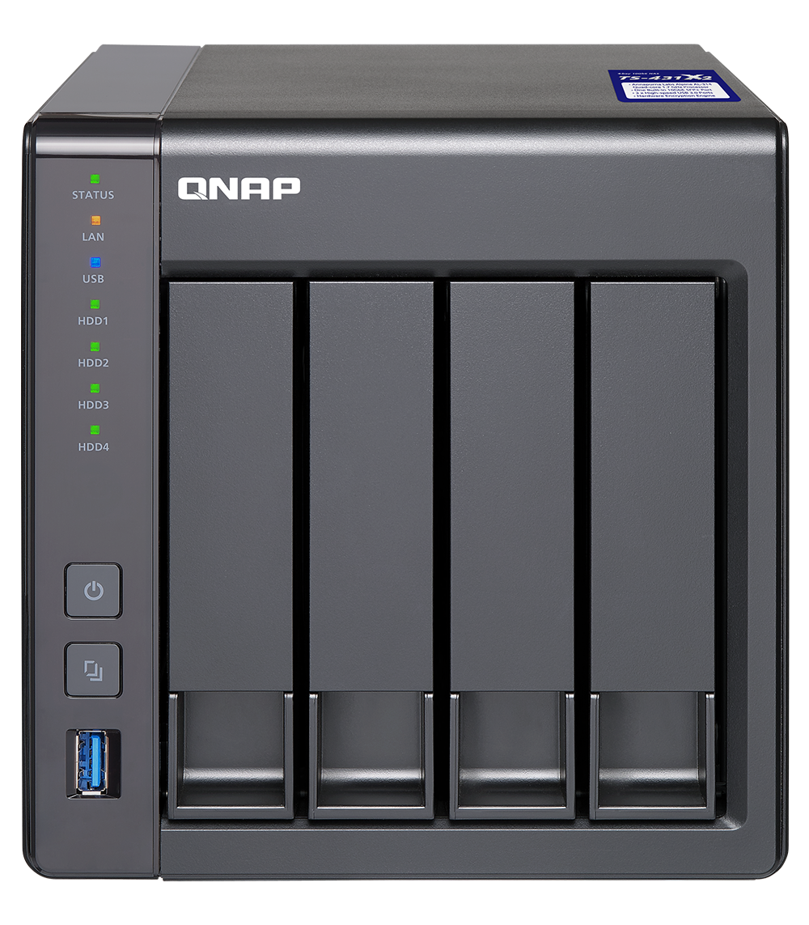
四核心 / 內建10GbE 微型創業好幫手
10GE
SFP+
TS-231P2-1G
1GB RAM
TS-431P2-1G
1GB RAM
TS-431X2-2G
2GB RAM
TS-431XeU-2G
2GB RAM
TS-231P2-4G
4GB RAM
TS-431P2-4G
4GB RAM
TS-431X2-8G
8GB RAM
TS-431XeU-8G
8GB RAM
Notes:
這個系列是採用四核心處理器
其中有左邊桌上型 2-bay TS-231P2, 4-bayTS-431P2，分別提供有 1GB 、4GB 記憶體與
搭載有單一個 10GbE SFP+ 網路埠的 桌上型 TS-431X2 與機架型的 TS-431XeU，也是分別提供有 2GB、8GB的記憶體規格可供選擇
最近微型創業正夯，找找認識的朋友、或是在facebook 社團揪一揪，找幾個人就可以開始試著可開始run一些點子，這時候一個有集中管理的位置

Slide 3
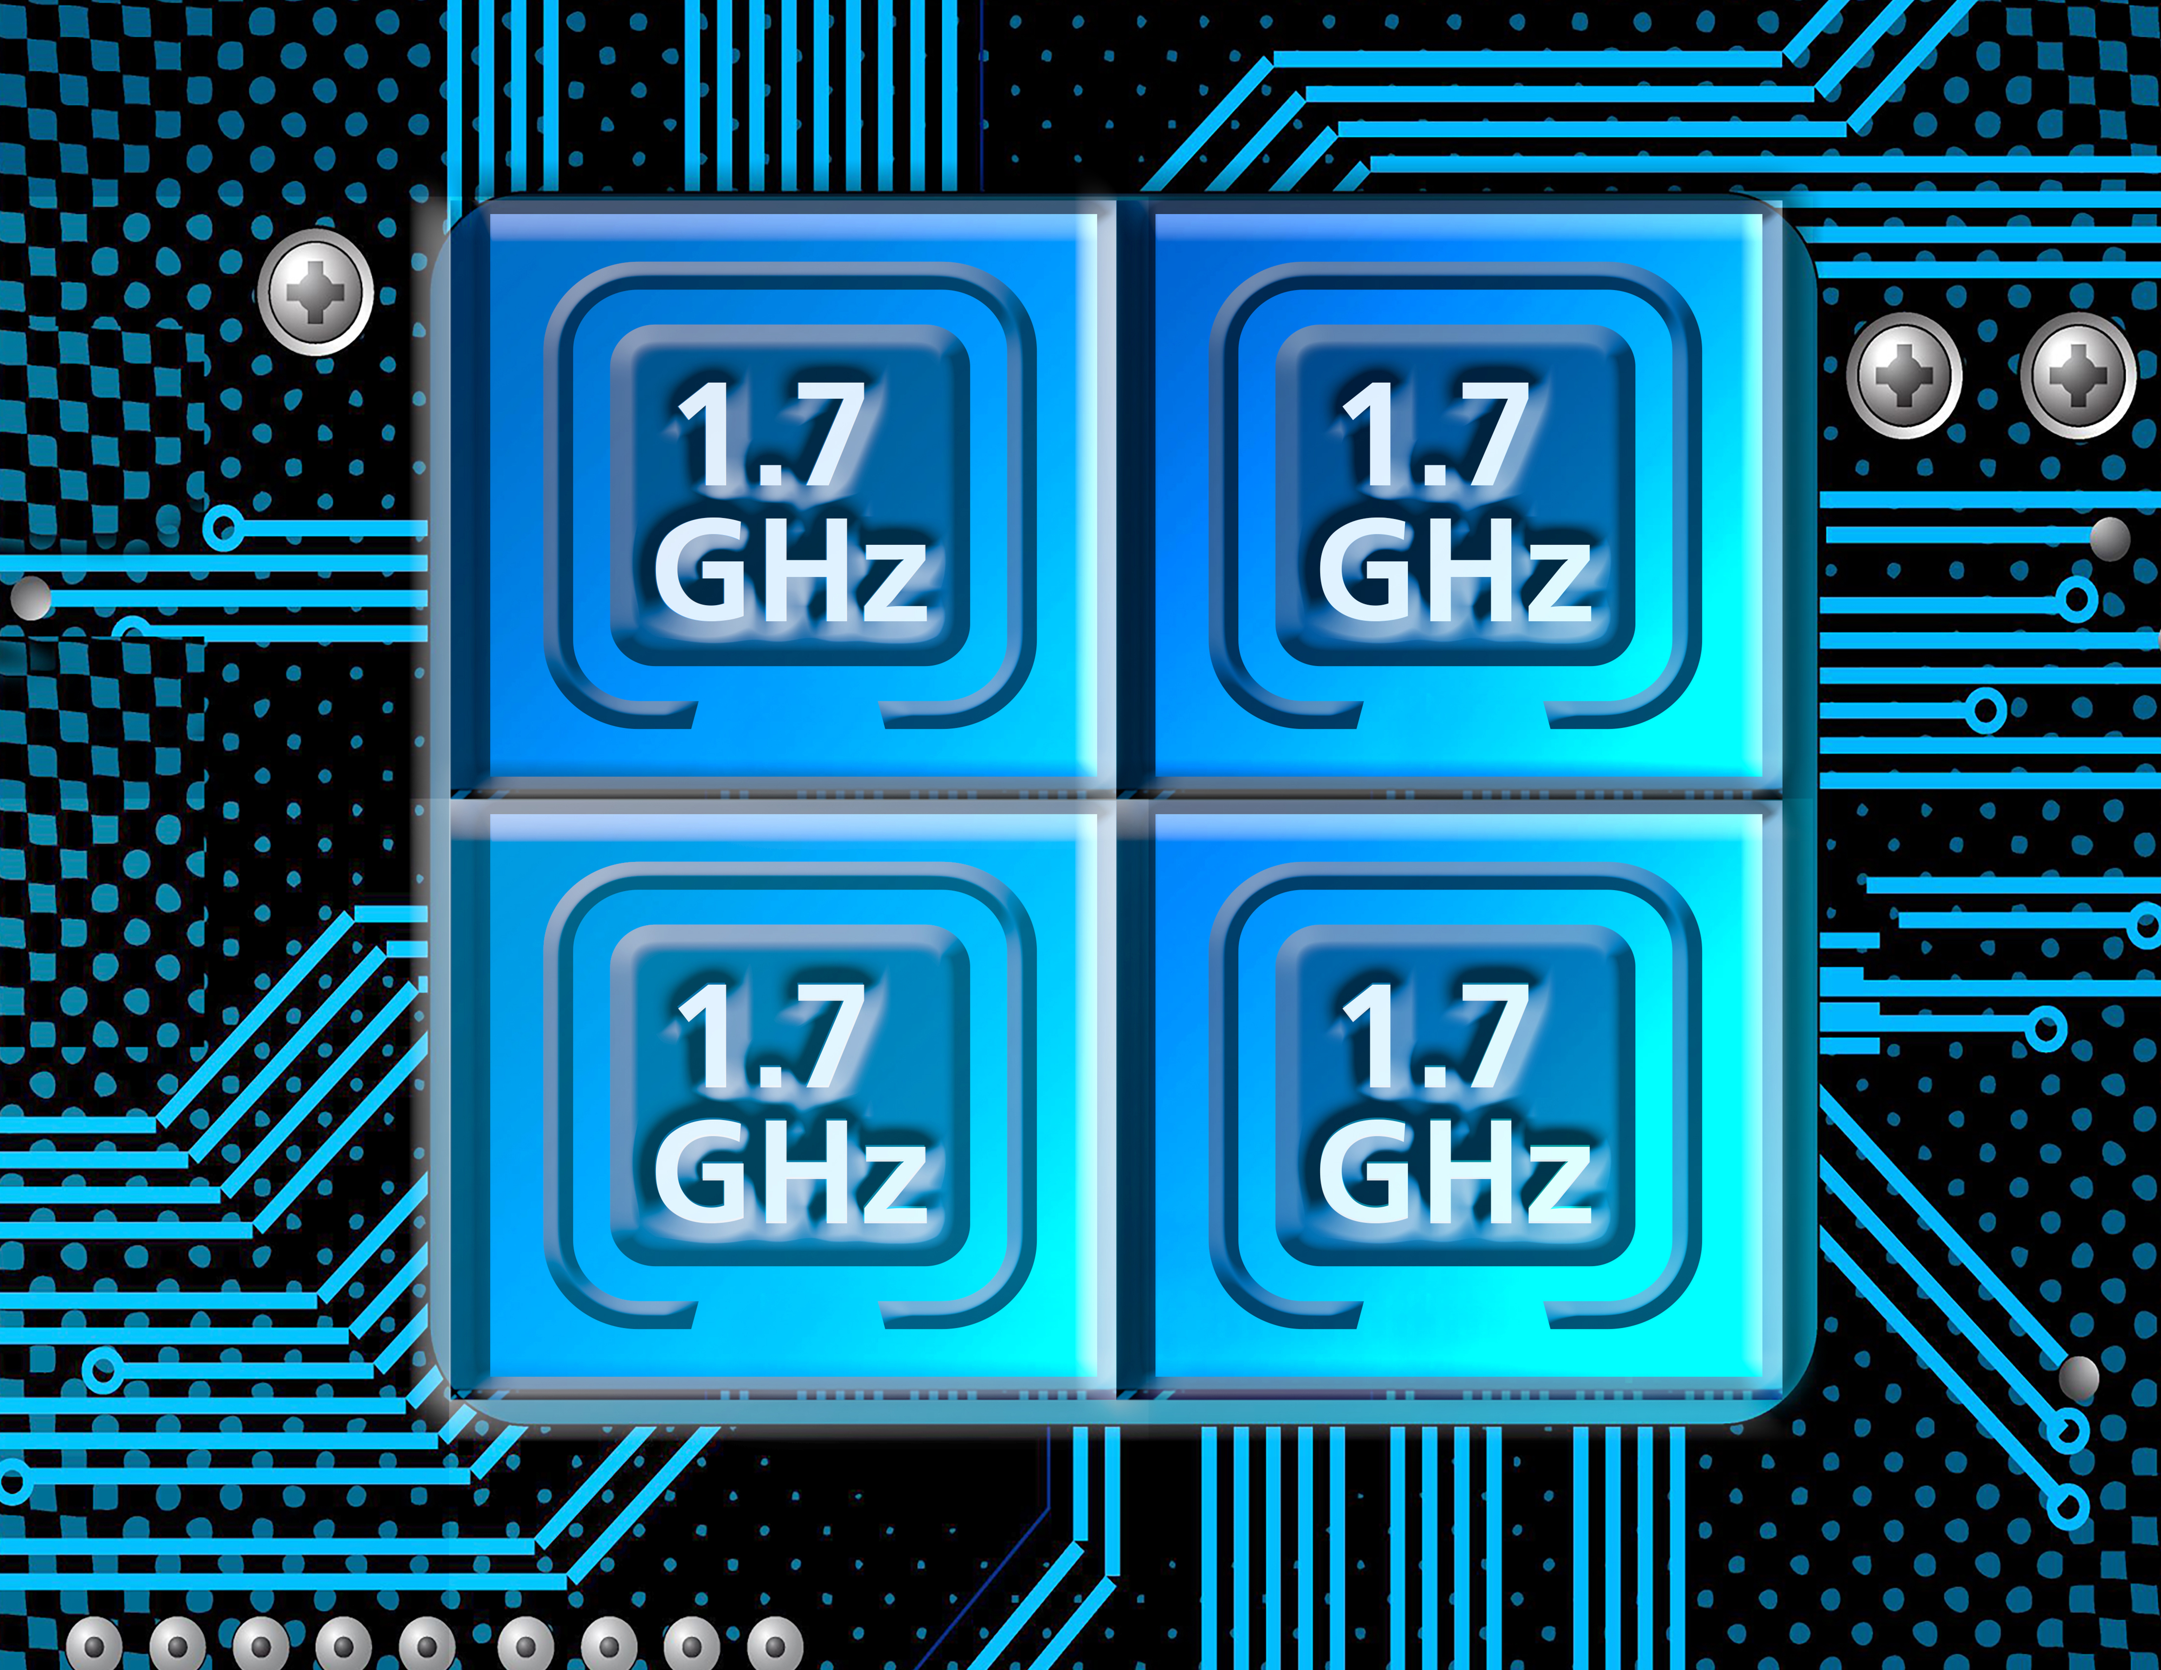
四核心 1.7 GHz 具硬體加密引擎處理器
Annapurna Labs Alpine AL314
獨立硬體加密引擎
TS-431P2 (2 x GbE)
200
221
220
195
100
160
0
下載
上傳
下載
上傳
一般磁碟群組
加密磁碟群組
測試於 QNAP 實驗室。數據會因實際環境而有所不同。 測試環境: NAS operating system: QTS 4.3 (TS-431P2)
Volume type: RAID 5; 4 x Intel SSD S3500 240G
用戶端 PC: Intel® Core™ i7-6770 3.40GHz CPU; 32GB RAM; Mellanox 10GbE NIC ; Windows® 10 64-bit; 10GB file transfer by Robocopy
Notes:
這個系列是採用 Amazon 麾下 Annapurna Labs 公司所研發的四核心Alpine 系列 AL-314處理器
內載獨立加密引擎，
可以看到我們這裡以 TS-431P2 為例，使用兩個 Gigabit LAN 加乘的效能，
在加密的磁碟群組下，下載的 throughput 傳出可以跑到 220 MB/s ，上傳的 throughput 傳輸也可以達到 160 MB/s，
相比在一般未加密的情況下，下載也跑 221 MB/s，上傳可以達到 195 MB/s，維持挺不錯的狀態
另外 (下一頁)

Slide 4
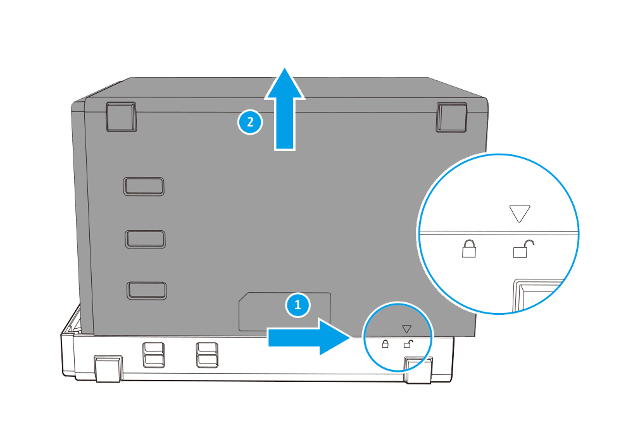
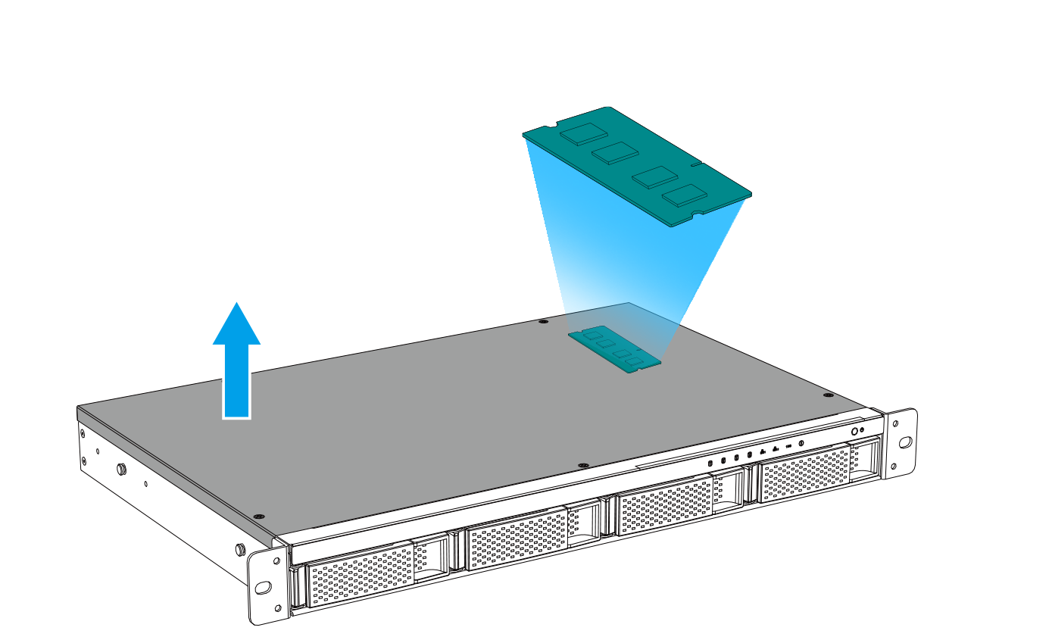
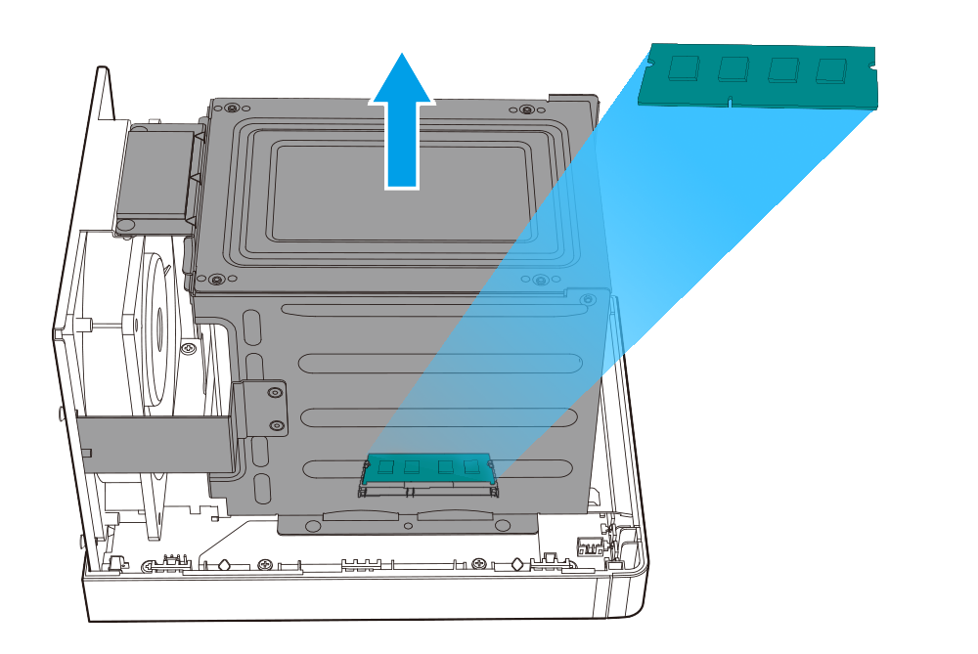
可升級至 8GB DDR3 SODIMM 記憶體插槽
TS-231P2 TS-431P2
TS-431X2
TS-431XeU
QNAP
選購配件
2GB、4GB
8GB記憶體
* 需移除相對應的螺絲
Notes:
另外在這次介紹的這整個四核心 ARM 系列 NAS 中，我們全部都設計有一個
使用者可以自行更換、安裝的記憶體插槽，
最高可以擴充至 8GB 的 DDR3 SO-DIMM 記憶體
QNAP 也提供有 2GB、4GB、8GB 的記憶體配件模組可以讓大家自己更換升級
更換記憶體的步驟不會太困難，只要鬆開外殼螺絲、把外殼 (還有對應的硬碟架移開) 就可以看到記憶體插槽
當系統搭載著更高容量的記憶體 (下一頁)

Slide 5
升級至 8GB 記憶體帶來進階生產力應用
所有版本均適用
2GB記憶體
4GB記憶體
Container Station
輕量級虛擬技術
Qsirch
快速檢索好幫手
Snapshot
快照保護
Qfiling
智能歸檔好夥伴
Notes:
也就代表這一台 QNAP NAS 可以發揮它更多的優點！
QNAP 一直以來努力開發各式應用，為的就是用最合理的價格，提供更多高品質與改善工作流程、提高生產力的應用給我們的使用者與客戶，
這一次介紹的所有規格 NAS 全部都支援 QNAP Container Station, 它整合了 Docker & LXC 技術，讓 NAS 可以跑各種不同的 Container~
透過Qsirch、Qfiling可以幫助你在檔案管理上更有效率
當安裝4GB以上的記憶體之後，便可以啟用快照技術（下一頁）

Slide 6
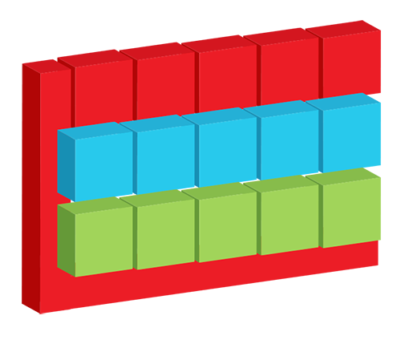
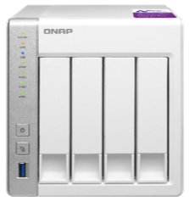
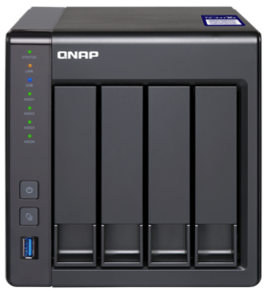
4GB 記憶體以上即可支援快照
兩種快照建立方式
多樣化還原方案
磁碟區
快照
本地快照還原
檔案總管還原
備份快照保險庫
本地端
快照
區塊層級
iSCSI LUN
快照
遠地端備份
快照副本
快照保險庫
備份快照保險庫
Notes:
透過QNAP 區塊層級的快照保護

Slide 7
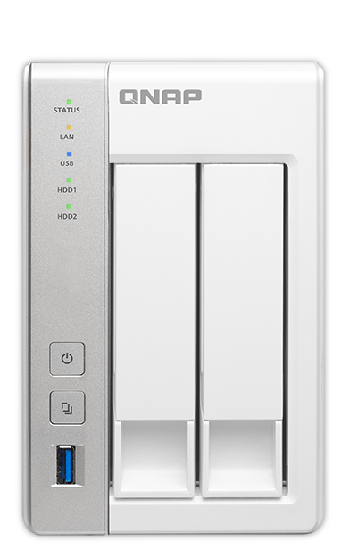
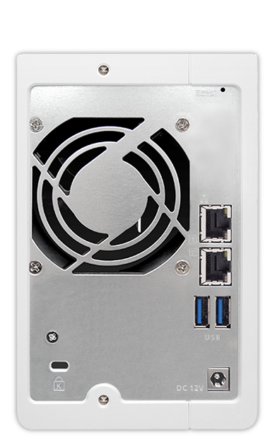
TS-231P2 硬體配置
7cm 系統風扇
可調整亮度的 LED 燈號: STATUS, LAN, USB, HDD1-2
系統重置
2 x SATA 6Gb/s SSD 或硬碟插槽
2 x GbE RJ-45
傳輸埠
電源鍵
2 x USB 3.0埠
Kensington
安全鎖
USB 3.0 &
備份鍵

Slide 8
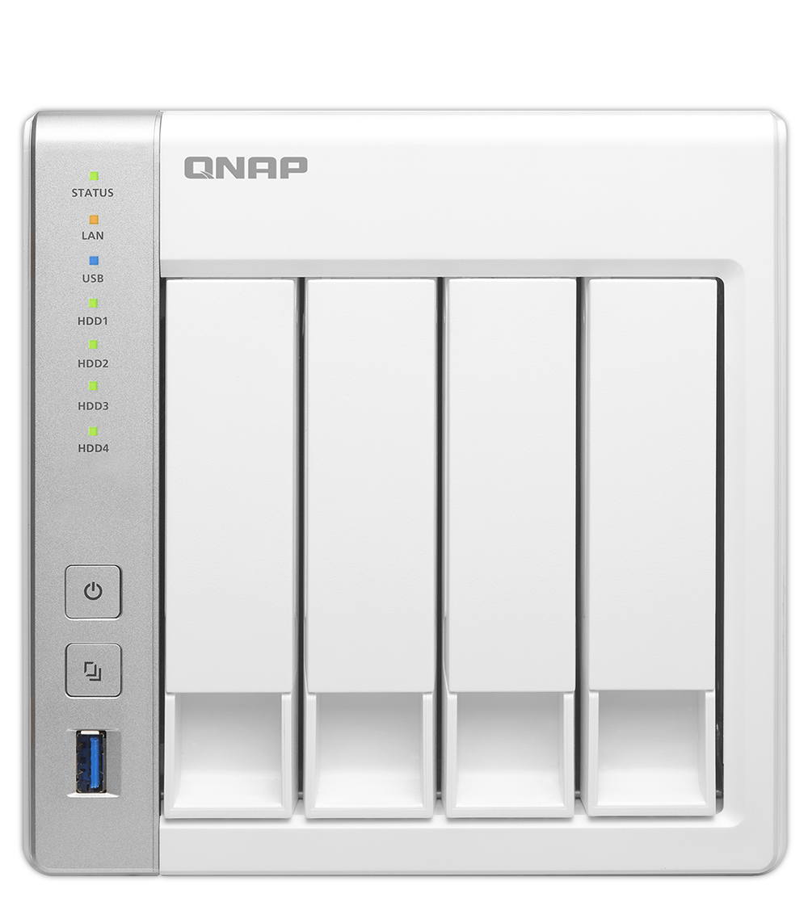
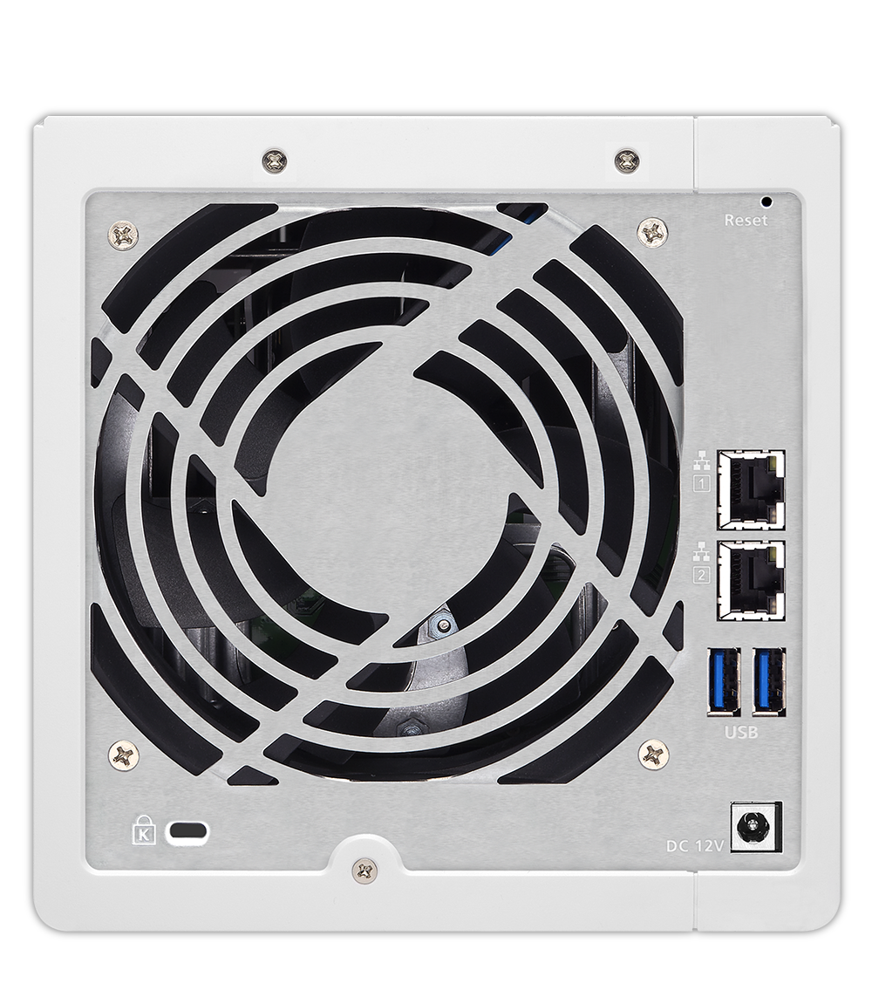
TS-431P2 硬體配置
可調整亮度的 LED 燈號: STATUS, LAN, USB, HDD1-4
12cm 系統風扇
系統重置
4 x SATA 6Gb/s SSD 或硬碟插槽
2 x GbE RJ-45
傳輸埠
電源鍵
2 x USB 3.0埠
Kensington
安全鎖
USB 3.0 &
備份鍵

Slide 9
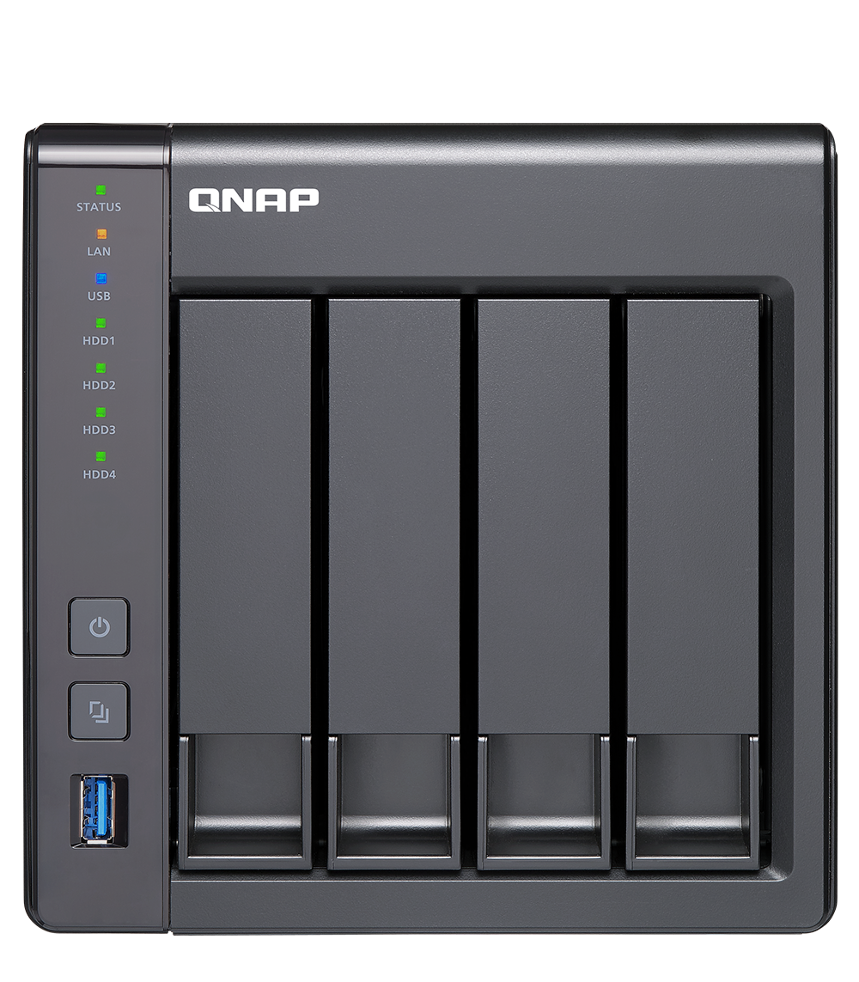
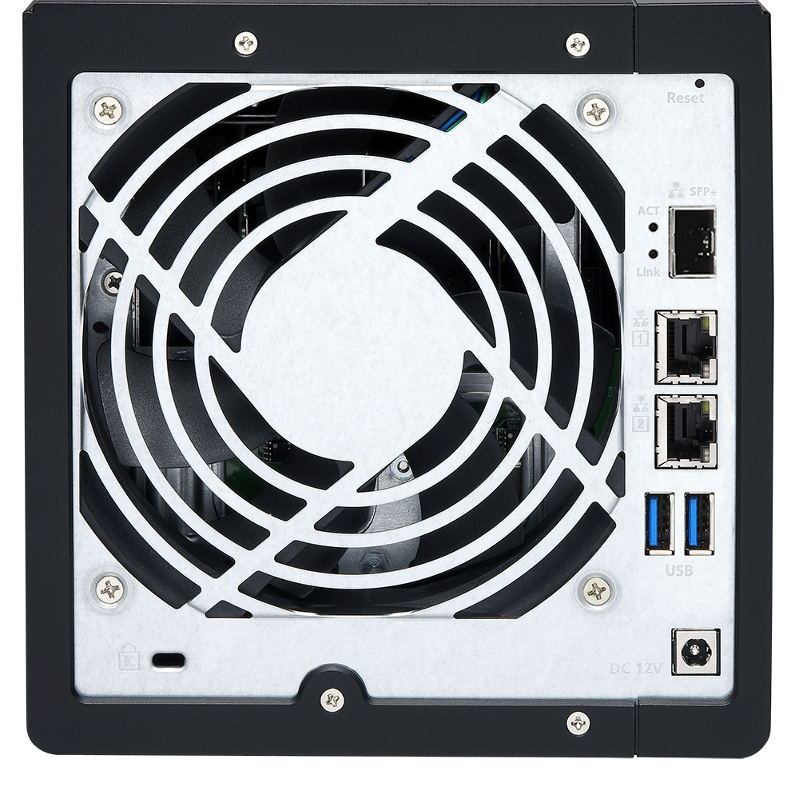
TS-431X2 硬體配置
可調整亮度的 LED 燈號:
STATUS, LAN, USB, HDD1-4
12cm 系統風扇
系統重置
內建1 x 10GbE SFP+ 埠
4 x SATA 6Gb/s SSD 或硬碟插槽
2 x GbE RJ-45 埠
電源鍵
2 x USB 3.0埠
Kensington
安全鎖
USB 3.0 &
備份鍵

Slide 10
TS-431XeU 硬體配置
前置獨立 GbE、
10GbE 網路LED
電源鍵
4 x SATA 6Gb/s SSD
或硬碟插槽
內建1 x 10GbE SFP+ 埠
4 x USB 3.0埠
Kensington 安全鎖
系統重置
2 x GbE RJ-45 埠
4cm系統風扇
Notes:
XeU為QNAP最新入門的機架式NAS，
硬體的配置上提供了四個USB3.0埠共各式各樣的（像是jbod, usb cam,ups,printer）裝置連接,
直接內建一個 10G SFP+, 加上兩個giga網路埠，
在機身前面板配置了 LED指示燈，並將三個網路埠（包括兩個gig跟一個10G)分別獨立顯示，當把XeU安裝在機櫃中即可一輕鬆便是目前的系統裝態
除此之外，431XeU也是 QNAP第一次設計了短機箱的機架式NAS (下一頁）

Slide 11
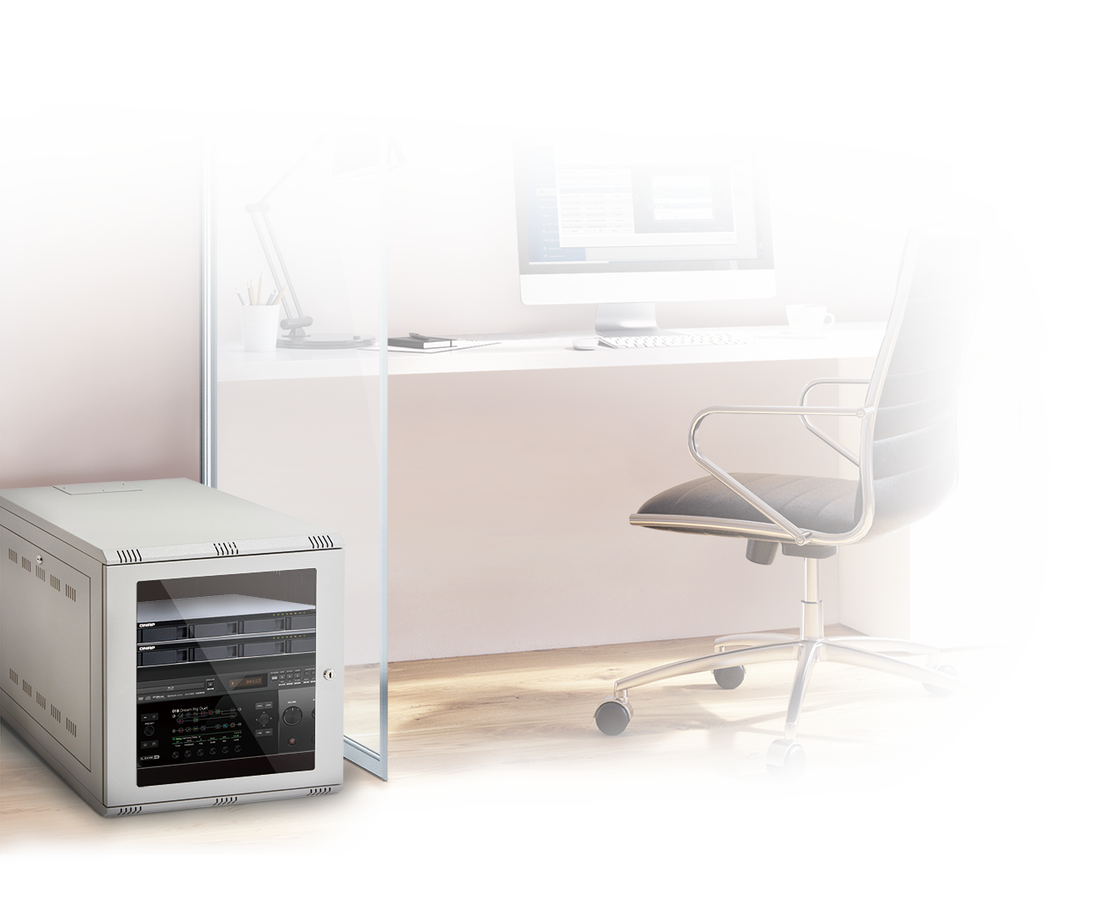
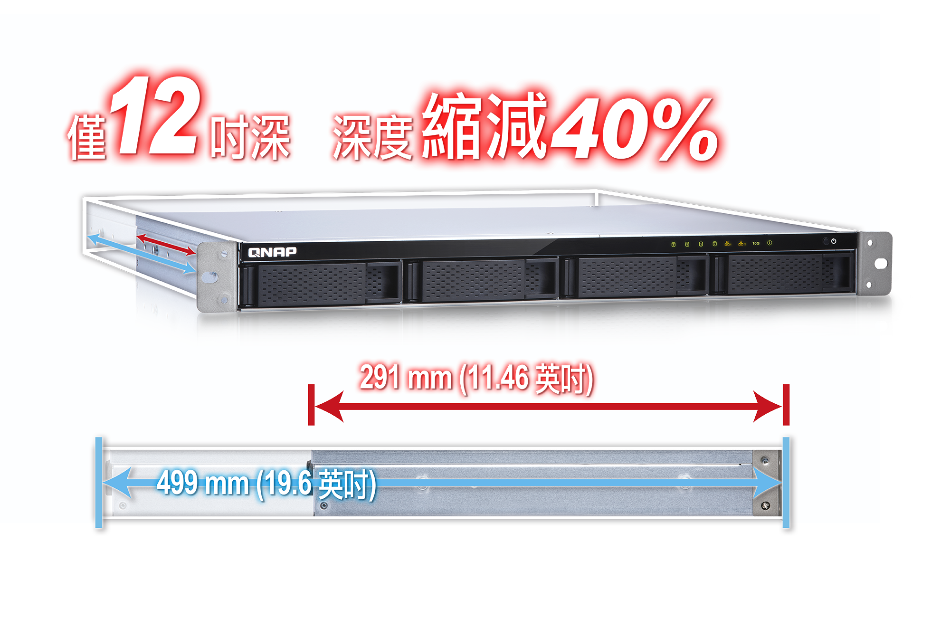
TS-431XeU 靈活部署的短機箱設計
搭配選購
RAIL-B02 滑軌套件組
即可安裝於各式符合
ANSI/EIA-RS-310-D
標準 19 吋機櫃
Notes:
XeU的機箱深度只有不到30公分，也就是不到12吋的機身，讓使用者可以輕鬆的在各種環境配置，
這台XeU也是符合標準19吋機櫃的設計，只要搭配選購的QNAP RAIL-B02滑軌套件，就可以安裝在各式四柱式的小型機櫃、壁掛機櫃、或是視聽監控機櫃等等，甚至還能保留有充裕的理線空間
搭配這個精巧機箱的設計（下一頁）

Slide 12
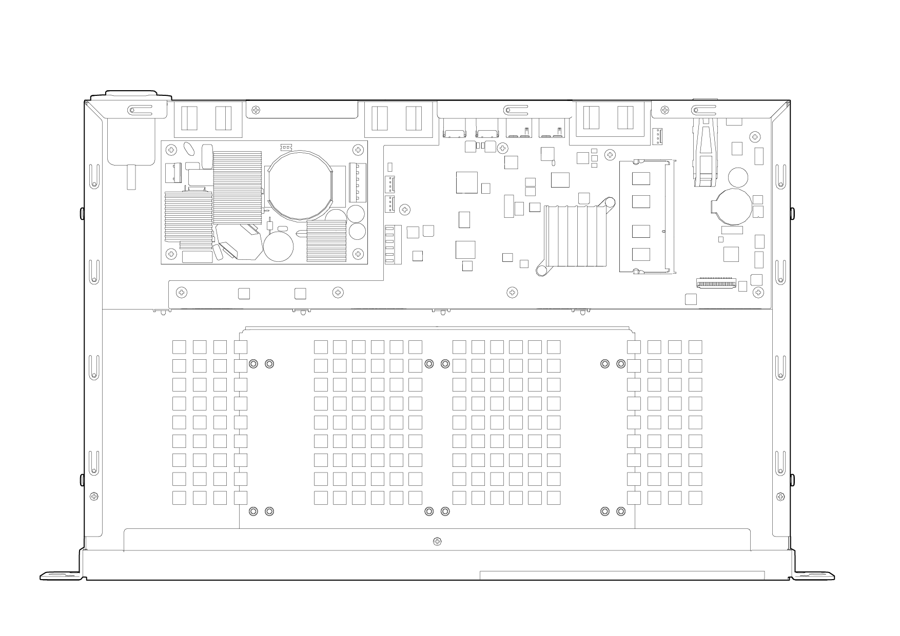
精巧機身 ─ 高效節能，低噪寧靜
內建 100W 開放式 (open frame) 低噪音無風扇電源供應器
3 個 4cm 靜音風扇
電源
消耗
運行
硬碟休眠
30.99W
12.42 W
36.99W *
22.43W *
*
*(1U參考值)
噪音
20.3 dB(A)
37.7 dB (A)*
*(1U參考值)
耗電量測試環境：安裝四顆 2TB NAS及硬碟
噪音值測試環境：
參考標準: ISO 7779 ; 依 Bay 數裝載最多數量硬碟 ; 以 Bystander Position 測量 ;
取機器運行中前方一米處平均數據(1U單電源機架伺服器參考值來自於 TS-431XU)
Notes:
TS-431XeU選用了/裝載了(open frame)開放式、無風扇的電源供應器, 搭配了機身後方三個4公分的靜音風扇，
其中系統運行的作業系統，QTS ，可以智慧的方式偵測系統負載，並自動調整風扇速度與耗電量。
系統運轉預設的智慧型風扇 ─ 一般模式可以確保每個風扇都能在散熱、效能、節能和低噪音之間取得最佳平衡，
啟用靜音模式後，甚至還能在低負載時將風扇轉速降至預設最小值以下，達到靜音和省電運作的目的。
在安靜的圖書館室溫環境測得的噪音通常約為 30dB，TS-431XeU 系統閒置時最低僅 20.3 dB(A)，提供您寧靜祥和的工作環境。
右方的值可以看到跟一般的 1U 單電源機架型伺服器 (這邊使用的是 TS-431XU 的測試數據) 兩個相比
在同樣的運作條件下，XeU 運行中的耗電為 30.99W, 1U參考值為 36.99，大約可以節省15%，更可以大幅降低硬碟休眠能源消耗
另外，這次介紹的NAS系列，(下一頁)

Slide 13
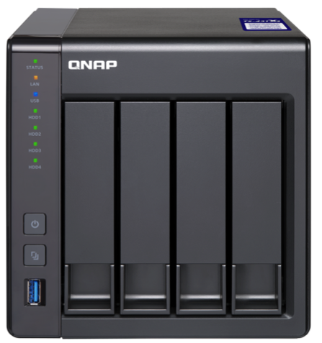
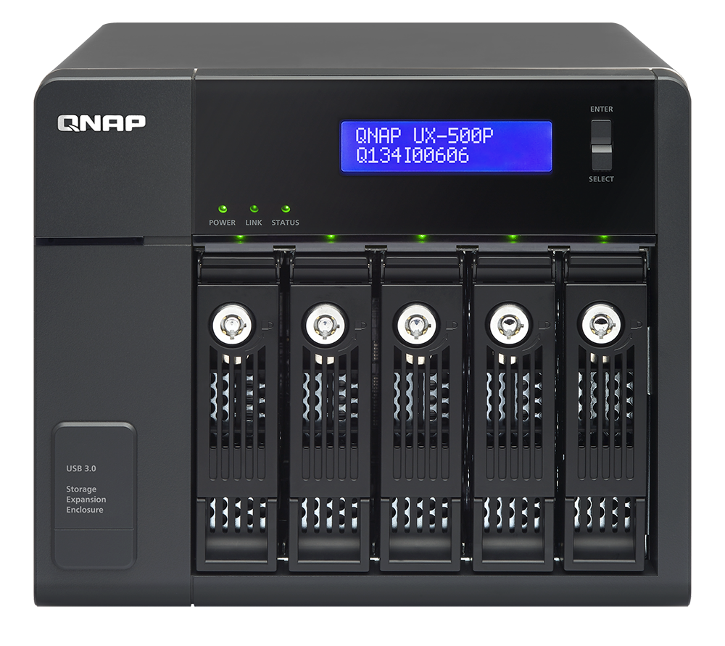
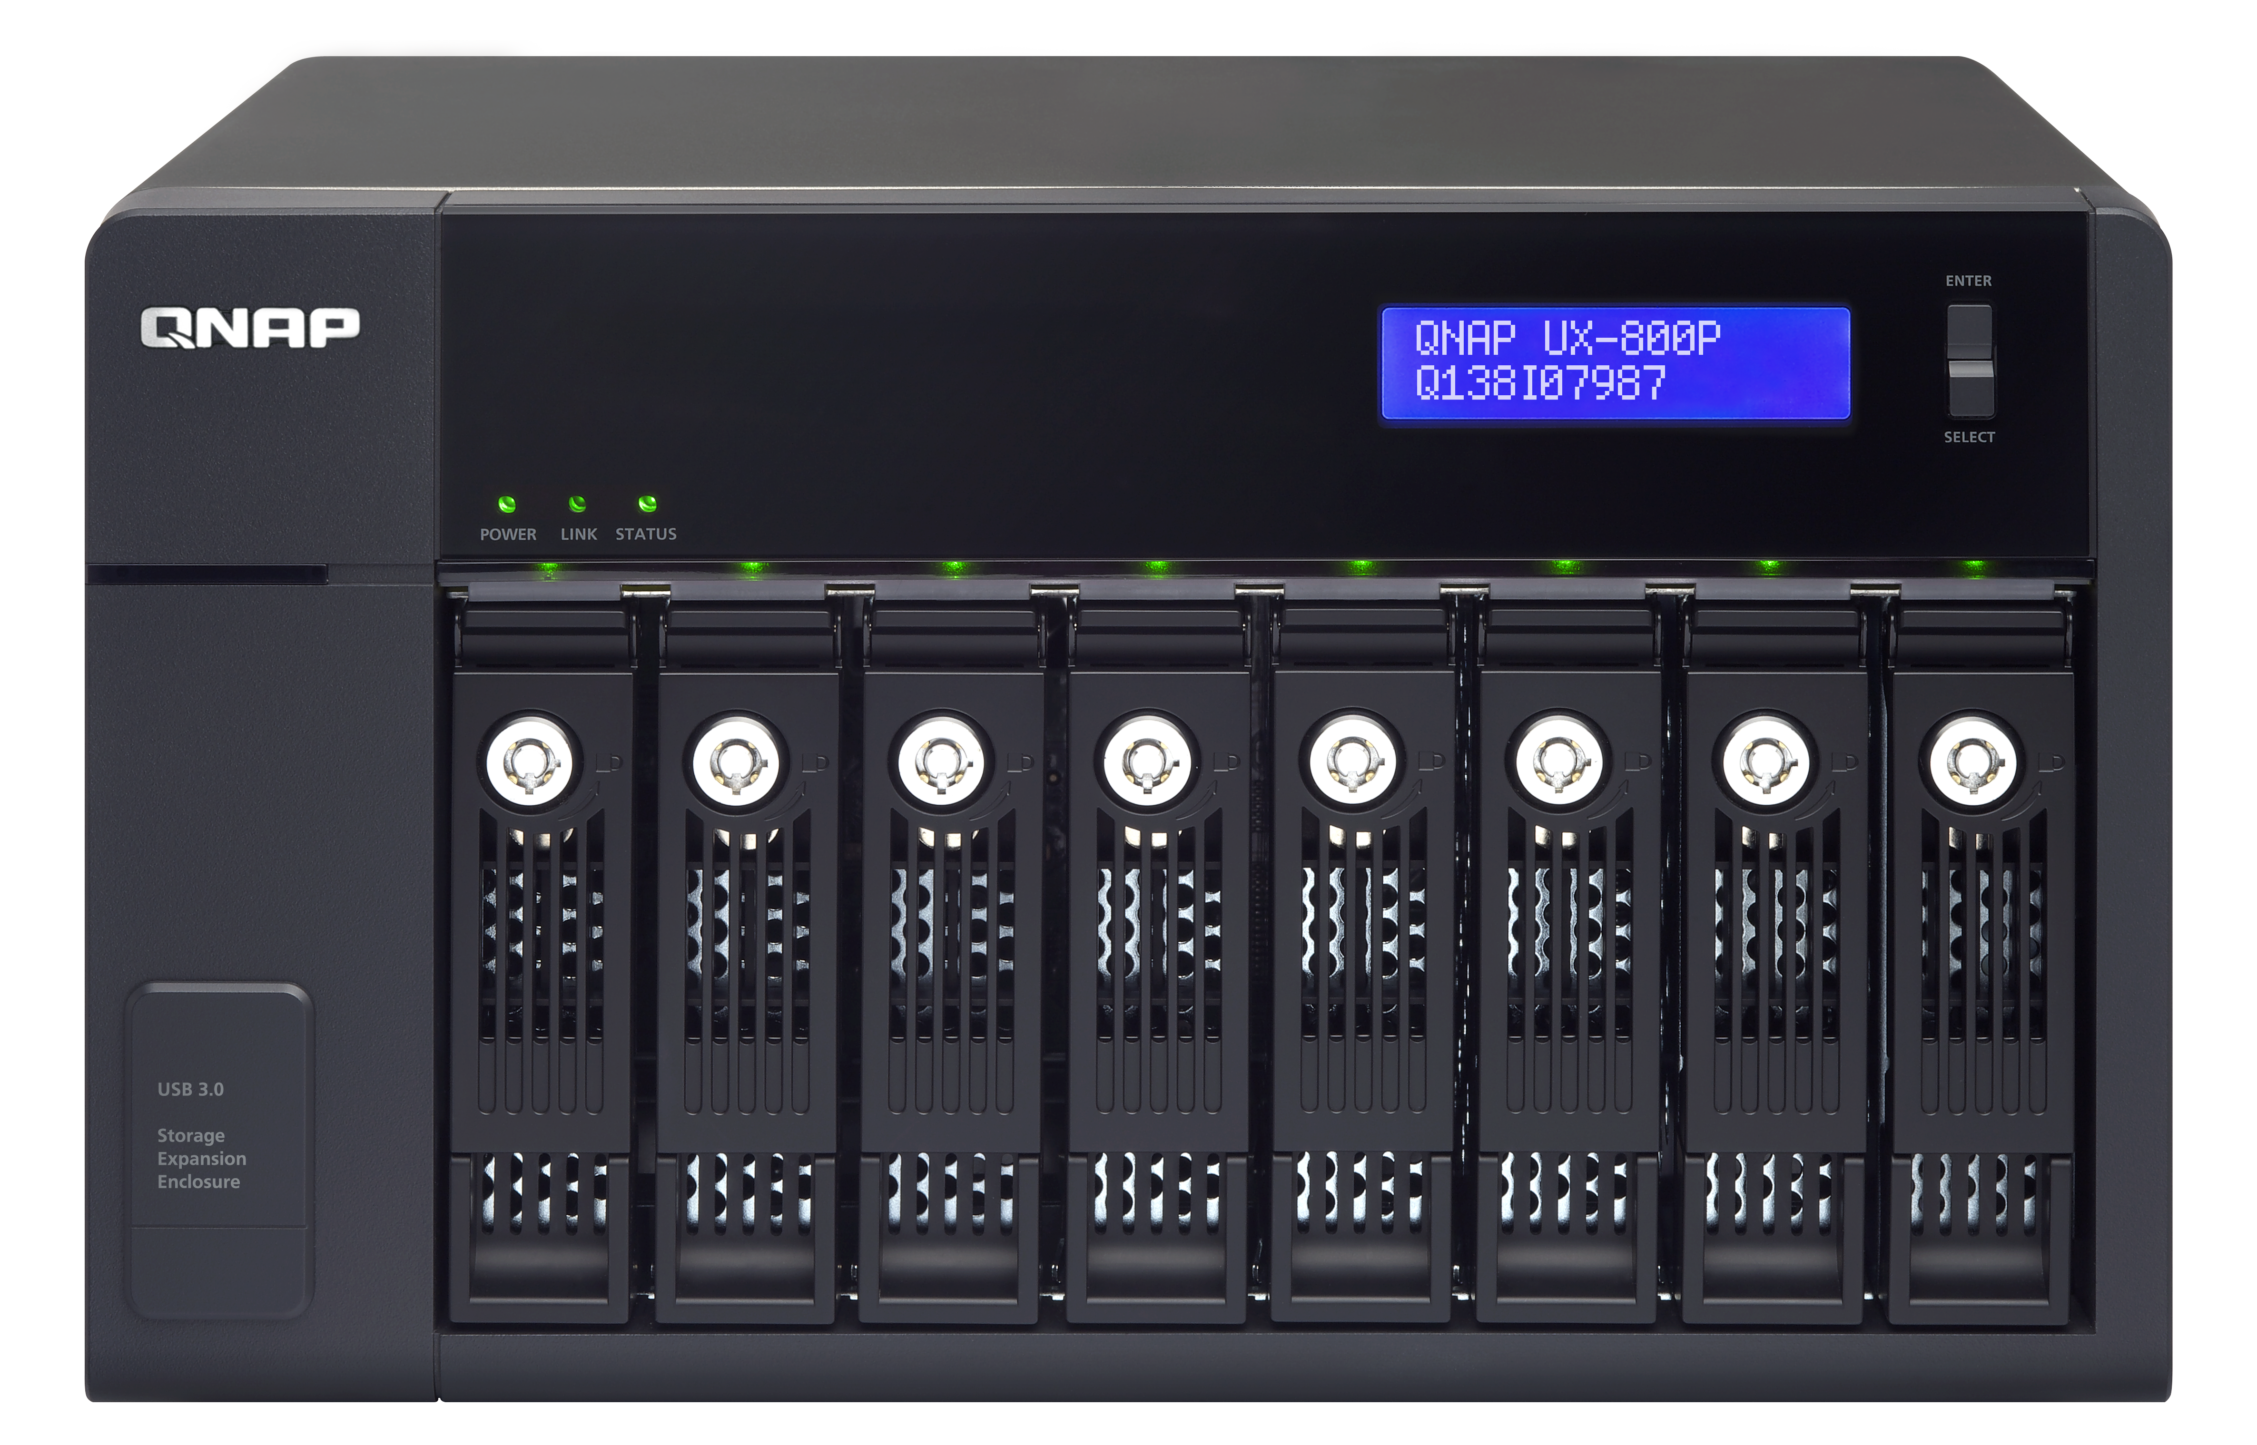
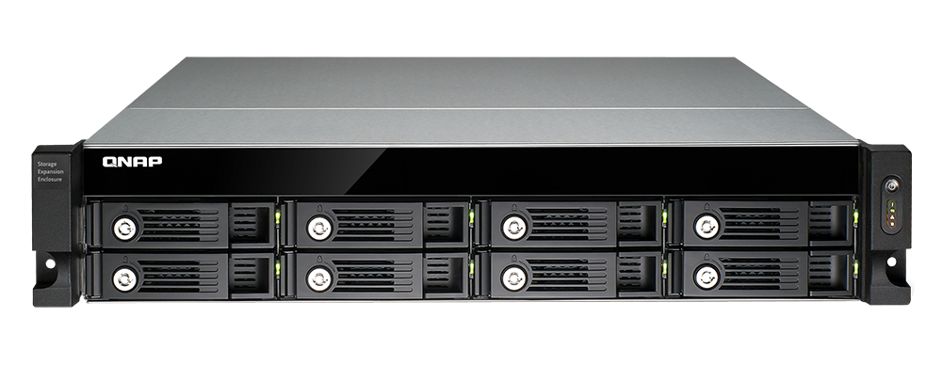
透過 UX 擴充裝置彈性擴充空間
最高連接 2 台
UX-800P/ UX-500P 裝置
最高連接 2 台 UX-800U-RP 或 1台UX-800U-RP &
UX-1200U-RP 裝置
TS-431P2, TS-231P2, TS-431X2
TS-431XeU
UX-800U-RP
可擴充 8 顆 3.5吋硬碟
UX-1200U-RP
可擴充 12 顆 3.5吋硬碟
UX-500P
可擴充 5 顆 3.5吋硬碟
UX-800P
可擴充 8 顆 3.5吋硬碟
* 當NAS與擴充裝置合計總硬碟數量高於 16顆，建議將記憶體升級至 4GB 以上
Notes:
都可以支援連接QNAP 的USB 擴充裝置 UX系列，讓你輕鬆擴充總系統容量
其中桌上型的NAS (TS-x31P2, TS-431X2) 可以支援連接最多兩台可以安裝8顆硬碟的 UX-800P (或5顆硬碟的UX-500P)
以TS-431P2為例，連接兩台 UX-800P之後，可以提供20顆硬碟的總儲存空間，而
短機箱 NAS TS-431XeU 則可以最多連接一台 12顆硬碟的 UX-1200U-RP加上一台UX-800U-RP, 提供總硬碟顆數為24顆的儲存空間
另外前面有提到 (下一頁)

Slide 14
低成本建構10GbE高速傳輸工作環境
10GbE
(Windows 檔案傳輸)
10GbE
(Windows 加密檔案傳輸)
1200
1200
900
1055
1014
900
600
600
580
580
300
300
362
345
357
321
0
0
下載
上傳
下載
上傳
下載
上傳
下載
上傳
TS-431XeU
TS-431X2
TS-431XeU
TS-431X2
測試於 QNAP 實驗室。數據會因實際環境而有所不同。 測試環境: NAS operating system: QTS 4.3
Volume type: RAID 5; 4 x Intel SSD S3500 240G
用戶端 PC: Intel® Core™ i7-6770 3.40GHz CPU; 32GB RAM; Mellanox 10GbE NIC ; Windows® 10 64-bit; 10GB file transfer by Robocopy
Notes:
這次介紹的 TS-431X2 跟 TS-431XeU 都是內建有 一個 10G SFP+ 網路埠的 NAS，有效支援 10GbE 網路環境，
滿足企業在工作上對大量檔案存取、備份和復原，或是虛擬化應用等高頻寬作業的需求~
其中可以看到兩者在上傳 的表現都接近 600

Slide 15
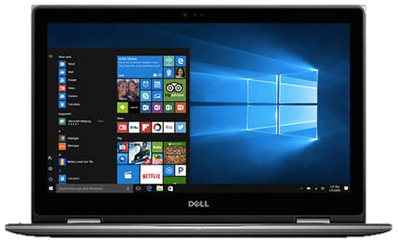
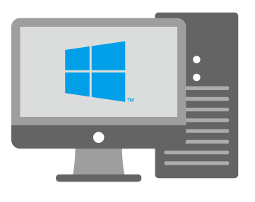
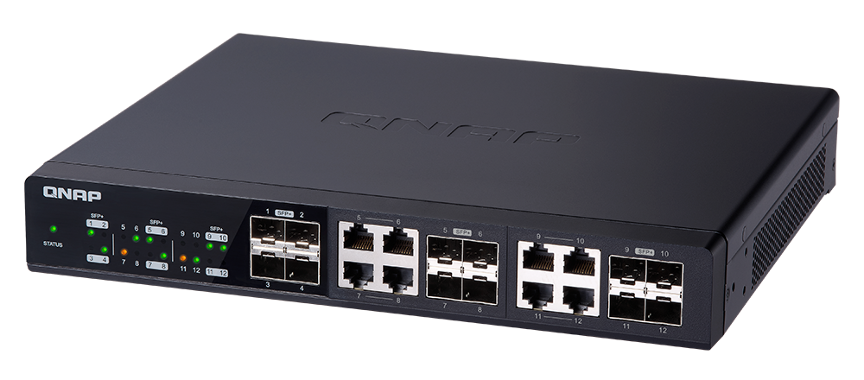
10GbE 高速傳輸加速協同工作與任務
以低成本輕鬆建構高速傳輸的工作或備份環境！
10GbE交換器
TS-431X2 / TS-431XeU支援

Slide 16
智慧監控
QNAP Systems, Inc.
Notes:
QNAP NAS 都可以下載的應用

Slide 17
24x7 全天候安全監控解決方案
視頻監控中心 5.1
攝影機授權數
TS-231P2 TS-431P2
預設: 2 最高: 25
TS-431X2 TS-431XeU
預設: 2 最高: 30

Slide 18
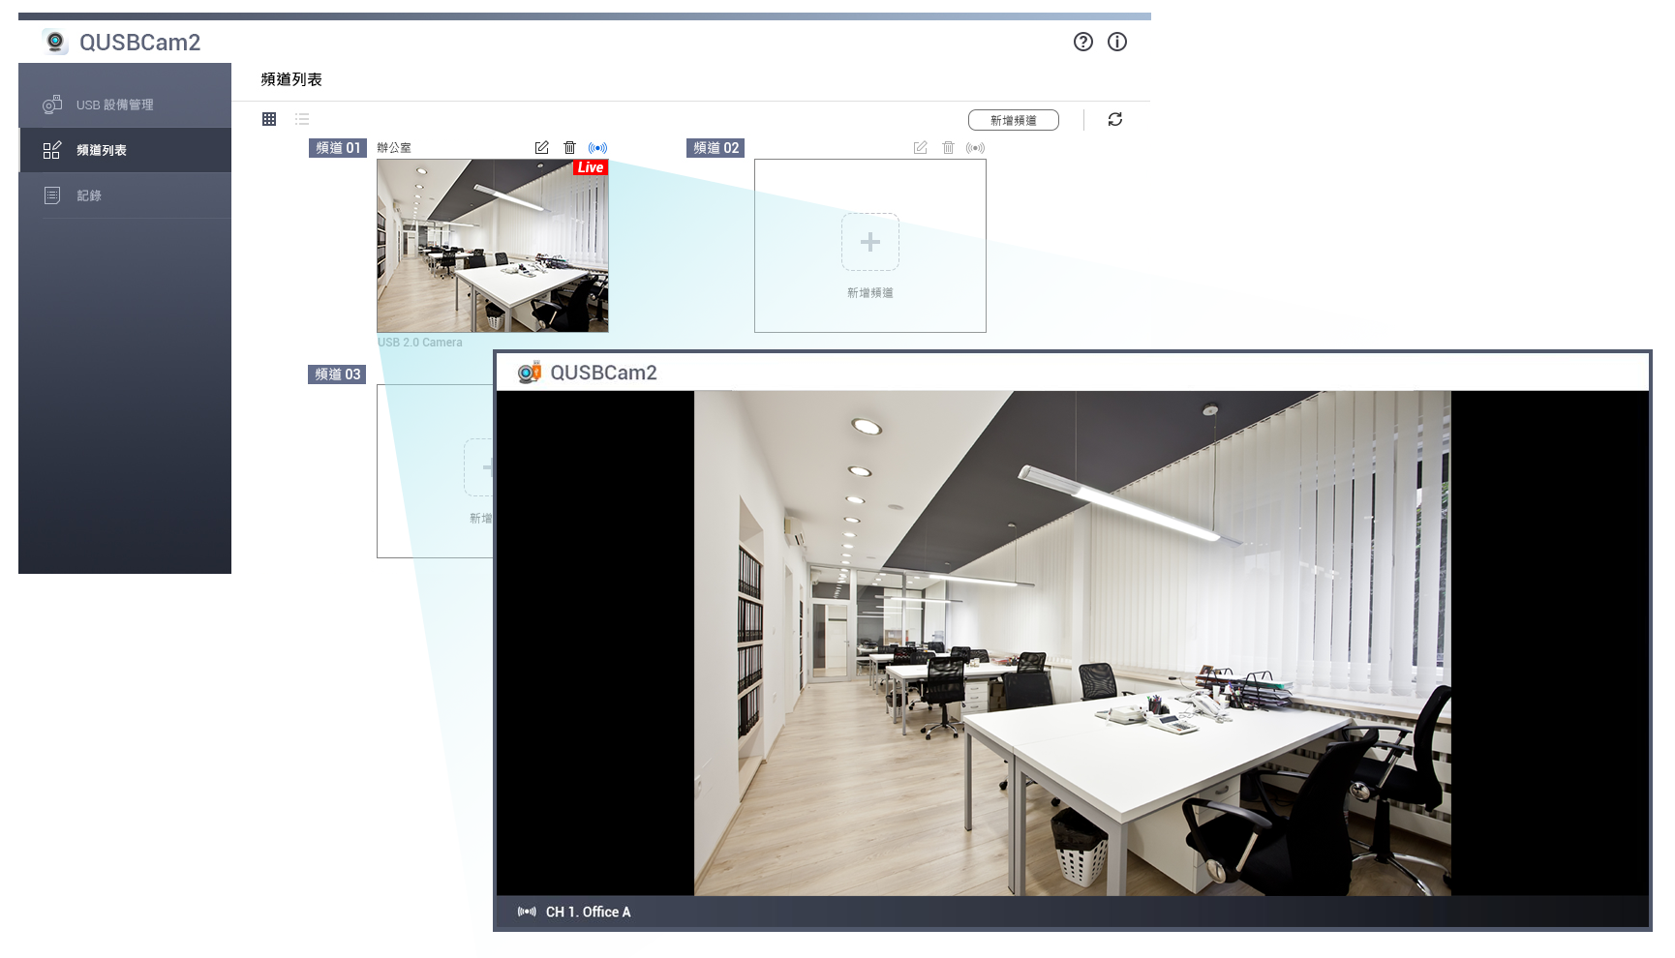
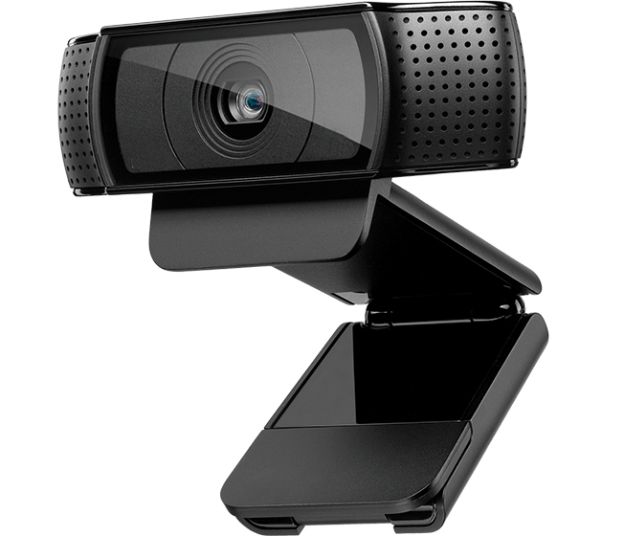
USB 攝影機搖身成為網路攝影機
QUSBCam2
支援 1 隻與UVC相容的USB攝影機攝影機觀看即時 1080P 串流影像
視頻監控中心5.1
設定錄製與回放 MPEG 格式的影片
Notes:
可以支援最多一隻 UVC 相容的攝影機
*錄影不支援聲音

Slide 19
Qphoto 3
一機在手，所有照片隨時擁有
QNAP Systems, Inc.

Slide 20
拍下旅程的美景
把我的照片
傳給我～

Slide 21
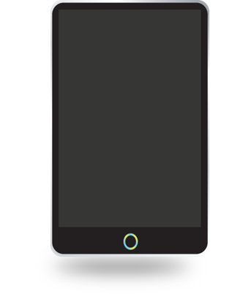
櫻花好美～快錄影！
手機只剩500MB，再繼續錄容量
就爆了...
4K影片：錄 1 分鐘 375MB

Slide 22
但是當天晚上慘劇發生了....
手機掉到馬桶裡了！！
手機毀了......
珍貴的照片也毀了......
友誼也毀了......

Slide 23
即拍(錄)即傳，一秒擴容
過去
ΩДΩ
我再也裝不下任何照片跟影片了...
現在
4G / Wi-Fi
拍照或錄影的同時，就即時上傳到安全又有超大儲存空間的 NAS
Notes:
----------------------------------------------------------------------------------
English:
Photo/Video Instant Upload, expanding your storage
Before:
I can’t have anymore photo or video.
Now:
Instantly uploading the photos and videos to the NAS when recording.
----------------------------------------------------------------------------------
逐字稿:
其實我身上發生的慘劇是可以避免的，就用Qphoto 3 即拍即傳功能，如果我早知道有這個應用，我就不會那麼慘了
即拍即傳，一秒擴容
就是只要用Qphoto拍照，就等於立即擴充好幾十倍容量，不用再擔心容量不足
像我以前想拍照或錄影，尤其是錄影，手機容量不足就要刪刪刪，多痛苦
現在有Qphoto 3，他可以拍照跟錄影即時上傳NAS，手機不存檔案，所以要拍多少就拍多少，等於帶一台NAS的容量在身上
剛剛錄那個櫻花就可以錄4K了，還可以錄很久，一小時、三小時，隨我高興

Slide 24
雙向掛載，兩步驟搞定
Photo Station 5.4 / Qphoto 3 即拍即傳
1
開啟 Qphoto，按拍照或錄影
2
選擇上傳路徑，開始拍攝！
QTS 4.3.4 File Station 掛載手機
1
將手機透過 USB 傳輸線連至 NAS
2
開啟 File Station 開始傳檔！
Notes:
----------------------------------------------------------------------------------
English:
LIVE Demo - Bilateral Mount in two steps
Photo Station 5.4/ Qphoto 3 - Photo/Video Instant Upload
Open Qphoto and click “take photos” or “record videos”
Select a destination folder. Start taking(recording)!
QTS 4.3.4 File Station - Mobile phone mounting.
Connect mobile phone and NAS with USB connector.
Open File Station and start transfering the files!
----------------------------------------------------------------------------------
逐字稿:
現在來現場示範
示範錄影就好，跟jeffrey錄一小段影片
示範完Qphoto，講file station
除了Qphoto可以直接拍照錄影上傳NAS，現在file station也可以很方便地把手機裡面的照片傳到NAS，只要手機接USB插上NAS，就可以在file station裡面看到手機，然後就可以直接拖曳檔案到NAS囉
Demo操作步驟：
＊需搭配QTS 4.3 & Photo Station 5.4或之後版本
開啟Qphoto後登入NAS
預設進入shared photos頁面，即可看到右下角有拍照跟錄影按鈕
點選拍照或錄影按鈕，第一次使用的話，會要求選擇上傳路徑（注意：須上傳到共享的媒體資料夾，照片才可以在shared photos頁面看到）
開始拍照或錄影，完成後按左上角的回上一頁，回到shared photos頁面
如果上傳未完成，頁面最上方會出現即拍即傳上傳狀態，上傳完成的檔案會打勾，請在打勾後重新整理頁面，即可看到剛剛拍攝的檔案（注意：一定要用時間軸模式瀏覽，這樣最新拍攝的檔案才會在最上面，很明顯可以看到）
點開剛剛拍的影片或照片，給使用者看

